Slide 1
RECHERCHE DE SOLUTIONS TECHNIQUES
L'analyse fonctionnelle technique :
Grâce au cahier des charges (que nous avons rédigé précédemment), nous connaissons toutes les attentes du client, et les avons traduites sous forme de fonctions.
A présent nous devons trouver des solutions techniques, pour répondre à ces attentes.
Comment faire pour trouver des solutions techniques ?
Nous allons pour cela utiliser le diagramme FAST
Juste pour savoir « FAST» est l'acronyme de Functionnal Analysis System Technique
Même pas cap de le dire en une seule fois !!

Slide 2
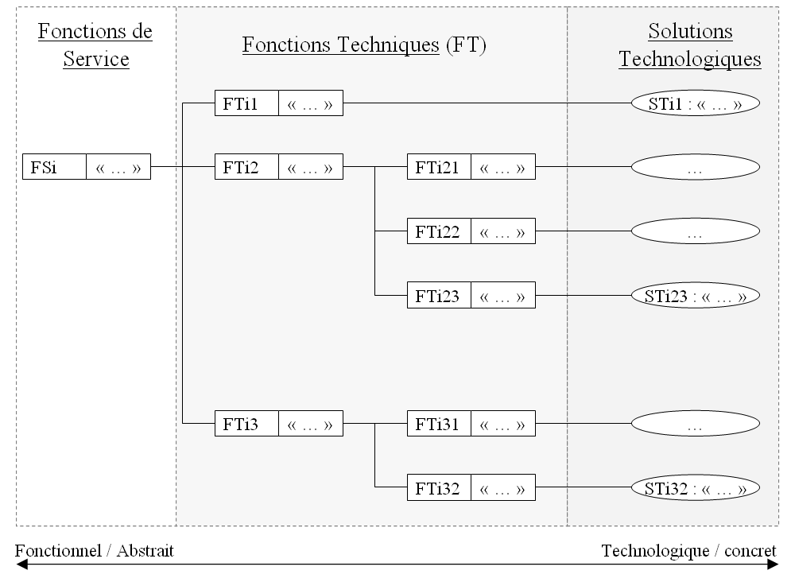
RECHERCHE DE SOLUTIONS TECHNIQUES
Un diagramme FAST ? Il ressemble à quoi ?
C'est bien mais comment s'en
sert-on ????
A ça !
Oooooooo !

Slide 3
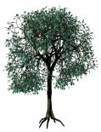
RECHERCHE DE SOLUTIONS TECHNIQUES
Le diagramme FAST ? comment s'en sert-on ?
Prenons l'image d'un arbre...
...et ses feuilles.
Puis remplaçons...
...ses branches...
...avec son tronc...

Slide 4
RECHERCHE DE SOLUTIONS TECHNIQUES
Le diagramme FAST ? comment s'en sert-on ?
...solutions techniques.
Puis remplaçons...
...Fonctions techniques...
...Fonctions de services...

Slide 5
RECHERCHE DE SOLUTIONS TECHNIQUES
Ce qui nous donne sur le diagramme FAST...
Apparaît ainsi la lecture, du besoin vers les solutions techniques trouvées pour répondre au besoin sur l'objet
Les feuilles pour les solutions techniques
Bon j'ai mal au cou, on retourne le diagramme...
Les branches pour les fonctions techniques
Le tronc pour les fonctions de services (ou contraintes)

Slide 6
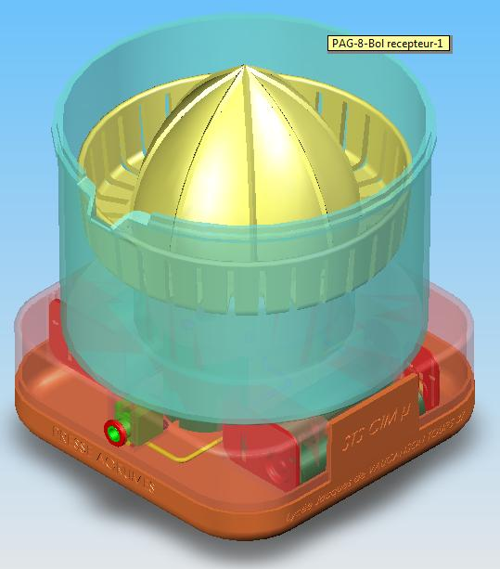
RECHERCHE DE SOLUTIONS TECHNIQUES
Comment le compléter ?
Prenons l'exemple d'un presse agrumes !
Le besoin traduit sous forme de fonction de service
L'action permettant de répondre au besoin
La solution technique imaginée pour répondre au besoin

Slide 7
RECHERCHE DE SOLUTIONS TECHNIQUES
FSi « s'adapter à la forme générique d'un agrume »
FTi2 « avoir une forme adaptée à l'agrume »
Dans le cahier des charges nous devons répondre à la fonction : « FSi s'adapter à la forme générique d'un agrume »
La Fonction Technique Fti2 indique quelle action faire pour répondre au besoin c'est à dire « avoir une forme adaptée à l'agrume »
Mais il n'existe pas qu'une seule agrume donc :
FTi21 « s'adapter à un citron »
FTi22 « s 'adapter à une orange »
FTi23 « s'adapter à un pamplemousse »

Slide 8
RECHERCHE DE SOLUTIONS TECHNIQUES
FSi « s'adapter à la forme générique d'un agrume »
FTi2 « avoir une forme adaptée à l'agrume »
Et enfin les solutions techniques imaginées pour répondre au besoin de la FSi
Sti211 « forme ronde de diamètre Ø20 mm »
Sti221 « forme d'ogive de Ø20mm et hauteur de 35 mm »
Et voilà vous savez tout maintenant !

